Slide 1

Tự nhiên & xã hội
CƠ QUAN HÔ HẤP
CƠ QUAN HÔ HẤP
Notes:
Nhấn vào khoảng đen (chỗ nào cũng được) → chờ hiệu ứng chạy hết → nhấn chính giữa hình tròn

Slide 2
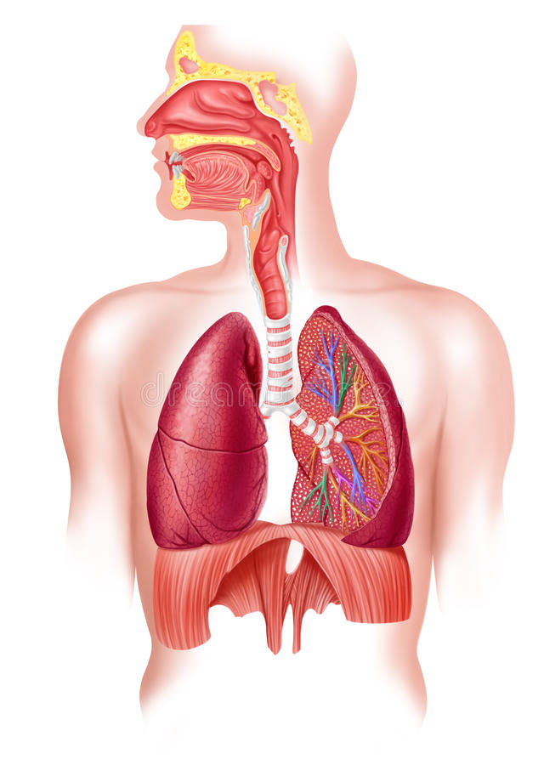
1. Quan sát hình dưới đây, chỉ và nói tên các bộ phận chính của cơ quan hô hấp
Mũi
Khí quản
Phế quản
Phổi

Slide 3

2. Em hãy đặt tay lên lồng ngực, thực hiện động tác hít thở sâu bằng mũi, cho biết lồng ngực thay đổi thế nào khi hít vào và thở ra.
Lồng ngực căng phồng, to ra.
Hít vào
Lồng ngực xẹp xuống, nhỏ lại.
Thở ra

Slide 4
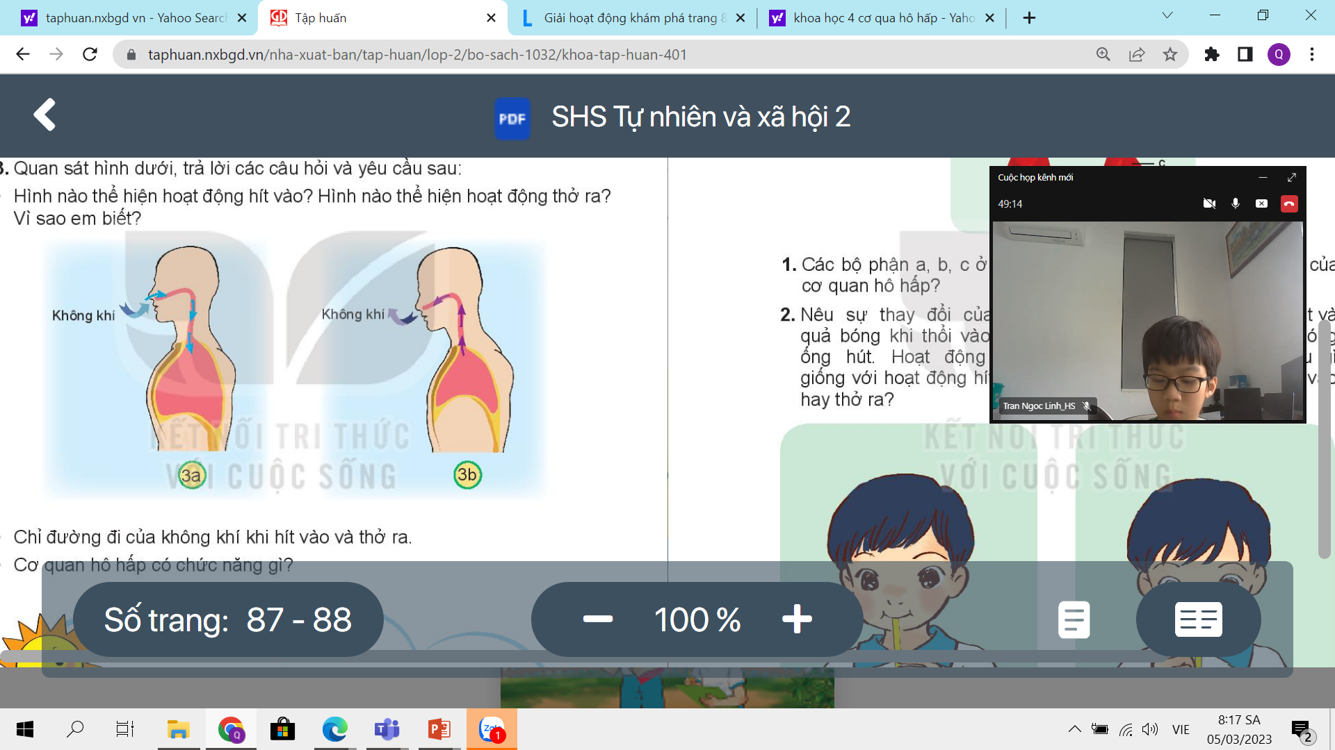
3. Quan sát hình dưới, trả lời câu hỏi và yêu cầu sau:

Slide 5
Hình nào thể hiện hoạt động hít vào?

Slide 6
Hình nào thể hiện hoạt động thở ra?

Slide 7

ĐƯỜNG ĐI CỦA KHÔNG KHÍ KHI HÍT VÀO
HÍT VÀO
Mũi
Khí quản
Phế quản
Phổi

Slide 8
ĐƯỜNG ĐI CỦA KHÔNG KHÍ KHI THỞ RA
THỞ RA
Phổi
Phế quản
Khí quản
Mũi

Slide 9



KẾT LUẬN
Cơ quan hô hấp gồm các bộ phận: mũi, khí quản, phế quản và phổi. Nhờ hoạt động hít vào và thở ra của cơ quan hô hấp mà cơ thể luôn có đủ không khí để sống.

